Slide 1
ARQUITECTURA DE MICRO SERVICIOS

Slide 2
INTEGRANTES
Leonardo Aponte
Laura Páez
Kevin Rodríguez

Slide 3
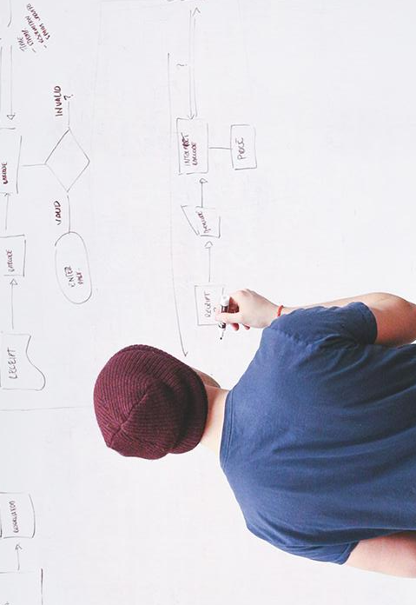
OPINION SEGÚN INDICACION
Nuestro grupo opina que a arquitectura micro servicios son una cantidad indefinida de servidores que se ayudan de un servidor a otro dado que cada servidor fue creado única y exclusivamente para que realice una sola tarea de acuerdo a lo que haya pedido el cliente dándole un servicio, ya que si se le da la tarea de que realice un negocio completo es imposible que un solo servidor la realice, por eso se necesita de varios servidores que a su vez crean una red el cual hace que cada servidor se ayude mutuamente el cual facilita el uso de varias bases de datos.

Slide 4
REGISTRO DE SERVICIOS
Nuestro grupo opina que a arquitectura micro servicios son una cantidad indefinida de servidores que se ayudan de un servidor a otro dado que cada servidor fue creado única y exclusivamente para que realice una sola tarea de acuerdo a lo que haya pedido el cliente dándole un servicio, ya que si se le da la tarea de que realice un negocio completo es imposible que un solo servidor la realice, por eso se necesita de varios servidores que a su vez crean una red el cual hace que cada servidor se ayude mutuamente el cual facilita el uso de varias bases de datos.

Slide 6
This is a slide title
.

Slide 7
¿Cuál es la razón por la que Netflix tomo la decisión de moverse de un datacenter monolítico a una nube basada en arquitectura micro servicios?
La razón por la que Netflix tomo la decisión de moverse de un datacenter monolítico a una nube basada en arquitectura de macro servicios es porque conforme fueron cambiando los años la tecnología ha ido cambiado tanto que Netflix vio una oportunidad y la uso que es volverse una plataforma de uso gratuito de la que solo es necesario suscribirse para gozar de todo el contenido único y pagado de Netflix, acordando una asociación con distintas empresas como Sony, fue tan eficaz y apoyado por mucha gente del mundo que obligo a BluckBuster quedara en bancarrota, gracias al gran progreso tecnológico de Netflix.

Slide 8
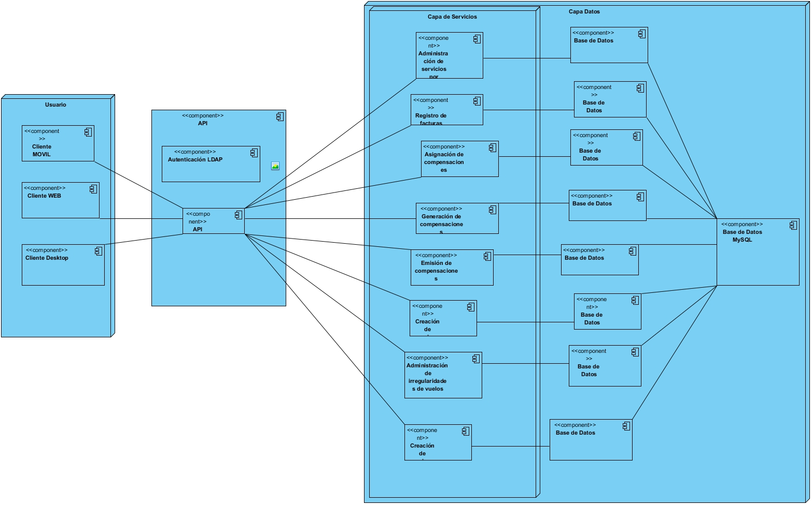
Diagrama de Componentes

Slide 9
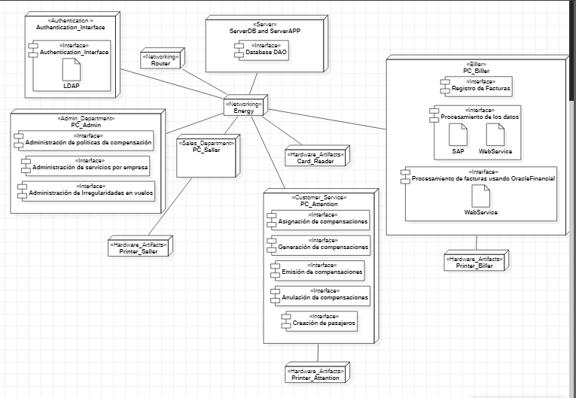
Diagrama de Despliegue

Slide 10

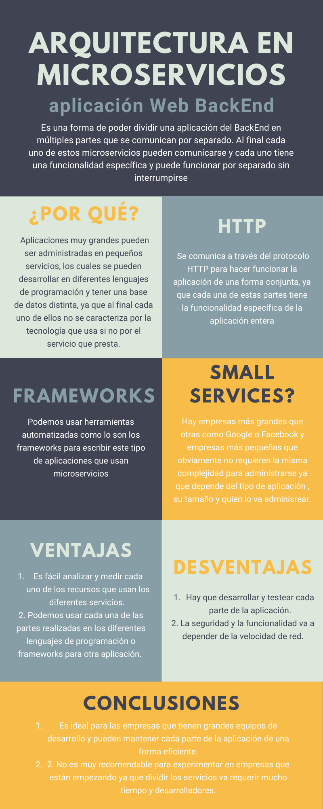
Infografía

Slide 11
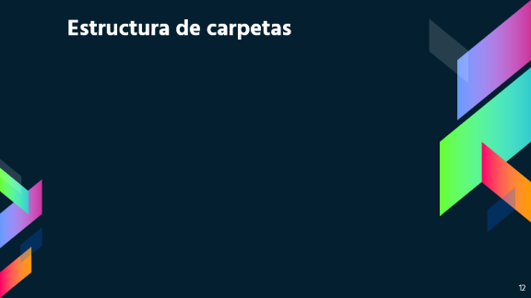
https://github.com/LauraCamilaPaez/Microservices-Architecture

Slide 12
Estructura de carpetas

Slide 13
RESUMEN
Es un enfoque para el desarrollo de una aplicación única como un conjunto de pequeños
servicios, cada uno ejecutándose en su propio proceso y mecanismos ligeros de
comunicación, a menudo un recurso de una interfaz de programación de aplicaciones
(API) sobre protocolo de transferencia de hipertexto (HTTP). Estos servicios están
construidos alrededor de las capacidades del negocio y con independencia de
despliegue e implementación totalmente automatizada. Pueden estar escritos en lenguajes de programación diferentes y utilizar diferentes tecnologías de almacenamiento de datos.

Slide 14
GLOSARIO
Estilio de arquitectura: Describe como implementar aspectos particulares de elementos o de las relaciones entre ellos usando las características de un lenguaje particular
Microservicios: es un enfoque para desarrollar una sola aplicación como un conjunto de pequeños servicios, cada uno ejecutándose en su propio proceso y comunicándose con mecanismos ligeros, a menudo una API de recursos HTTP.
Monolítico: una aplicación monolítica hace referencia a una aplicación software en la que la capa de interfaz de usuario y la capa de acceso a datos están combinadas en un mismo programa y sobre una misma plataforma. Una aplicación monolítica es autónoma, e independiente de otras aplicaciones.
Datacenter: Es un “centro de datos” o “Centro de Proceso de Datos” (CPD). Esta definición engloba las dependencias y los sistemas asociados gracias a los cuales los datos son almacenados, tratados y distribuidos al personal o procesos autorizados para consultarlos y/o modificarlos.

Slide 15
SAP: Es un sistema de información que permite gestionar las diferentes acciones de una empresa, sobre todo las que tienen que ver con la producción, la logística, el inventario, los envíos y la contabilidad. Sus servicios destacan por cubrir, además, las necesidades tanto administrativas como las de sus clientes y proporcionar las herramientas que se necesitan.
Escalamiento: Es la capacidad de adaptación y respuesta de un sistema con respecto al rendimiento del mismo a medida que aumentan de forma significativa el número de usuarios del mismo.
Encapulados: Es el proceso por el cual los datos que se deben enviar a través de una red se deben colocar en paquetes que se puedan administrar y rastrear. Un ejemplo muy común de encapsulamiento son los getters y setters de las propiedades dentro de una clase.
Arquitectura: se refiere a la estructuración del sistema que, idealmente, se crea en etapas tempranas del desarrollo. Esta estructuración representa un diseño de alto nivel del sistema que tiene dos propósitos primarios: satisfacer los atributos de calidad (desempeño, seguridad, modificabilidad), y servir como guía en el desarrollo.

Slide 16
API GETAWAY: Los API Gateway son una capa que se encuentra entre el cliente y los servicios en los que se basa. A veces llamados “reverse proxy “, actúan como un único punto de entrada del cliente a sus servicios
Anti patrón Golden Hammer: Golden Hammer (“Para un martillo todo son clavos”): Este anti patrón se refiere al uso de una tecnología, patrón, arquitectura etc.… para cualquier problema o situación incluso cuando es evidente que no va ser útil.
Latencia: Es el tiempo exacto que tarda en transmitirse un paquete dentro de la red, el tiempo que tardas en recibir unpaquete del servidor. ... Para m edir la latencia se utiliza el ping, que se mide en milisegundos (o ms) el tiempo que tardan en comunicarse tu conexión local con un equipo remoto en la red IP.
LDAP: Siglas de Lightweight Directory Access Protocol. Como su propio nombre indica, es un protocolo dirigido específicamente a aplicaciones de gestión y aplicaciones de navegador que proporcionan acceso interactivo de lectura / escritura a Directorios.

Slide 17
GRACIAS!

